Slide 1
PROJETOS DE SOFTWARE
Prof. Esp. Pedro Miho

Slide 2
Formação Acadêmica e Experiência Profissional
Formação Acadêmica
Graduado em Tecnologia em Automação Industrial
Pós-graduado em Cloud Computing
Pós-graduado em Desenvolvimento de Aplicações para Dispositivos Móveis (APP’S)
Pós-graduado em Desenvolvimento de Aplicações Web
Experiência Profissional
Instrutor de Formação Profissional – SENAI
Professor de TI – UMC

Slide 3



Apresentação Pessoal - Alunos
Nome
Motivação
Experiência Profissional
Conhecimento em programação

Slide 4

Cálculo da Média
Média M1 e M2
Média Final + Exame
Se sua Média Final ficar entre 3 e 4,9, você será convocado para o exame. A seguinte fórmula será utilizada para atribuição da sua nota.
$$M1=Nota Atividade ∗0,3+Nota Prova ∗0,7$$
$$M2=Nota Atividade ∗0,3+Nota Prova ∗0,7$$
Media Final $=\left(MF+NE\right)/2$
Média Final
$$Média Final =M1 ∗0,6+M2∗0,4$$

Slide 5
Programação do Curso
Introdução ao Java
Estrutura de Dados – Java
Programação Orientada a Objetos (POO) – Java
Linguagem de Modelagem Unificada (UML)

Slide 6
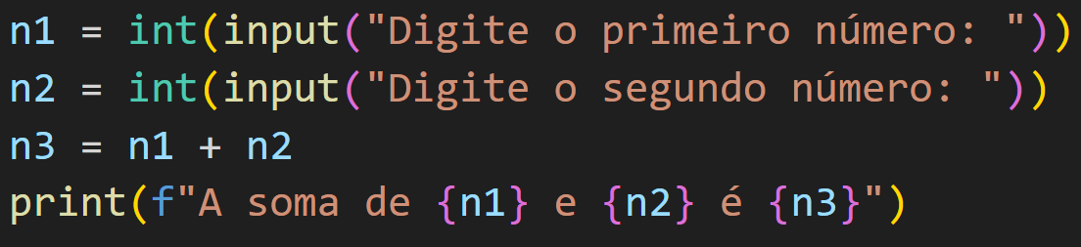

Código Fonte e Código Objeto
Código Fonte - É o conjunto de instruções escritas por programadores em um programa.
Código Objeto - É uma versão intermediária do código fonte, que é entendida pelo computador, mas precisa ser linkada para formar o Código executável.

Slide 7
Compilação x Interpretação
A compilação converte o código-fonte em código objeto, que é depois linkado para criar o arquivo executável.
Código Fonte
Compilador
Código Objeto
Construção (Build)
Código Executável
Exemplos de Linguagens compiladas: C, C++.

Slide 8
Compilação x Interpretação
Já interpretação executa o código linha por linha, traduzindo e executando cada comando de forma imediata, sem gerar um arquivo executável.
Código Fonte
Interpretador
Código Executável
Exemplos de Linguagens Interpretadas: JavaScript, Python, PHP.

Slide 9
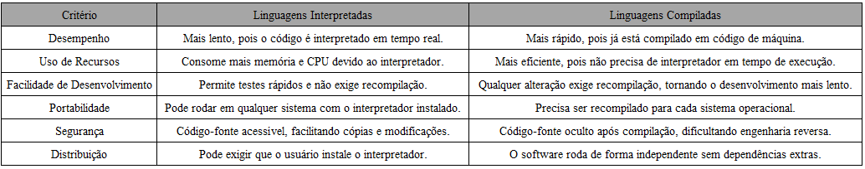
Linguagem Interpretada x Compilada
Abaixo está uma comparação entre linguagens interpretadas e compiladas, destacando suas principais vantagens e desvantagens.

Slide 10
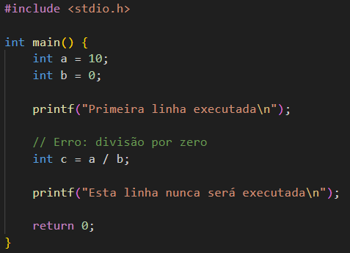
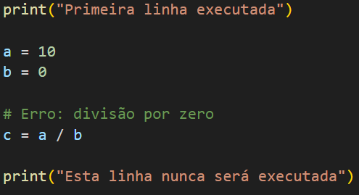
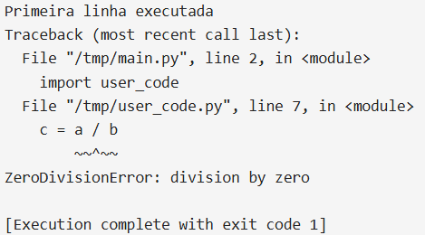
Compilação x Interpretação na Prática
Compilação - C
Interpretação - Python

Slide 11
O Java se encaixa em qual tipo de abordagem.
O Java é considerado uma linguagem híbrida, pois combina os conceitos de compilação e interpretação para gerar e executar o código.
JavaC
Compilador
Java Virtual Machine (JVM)
Interpretador
Código Fonte
Bytecode
Código Executável
Exemplos de Linguagens de abordagem híbrida: Java (JVM) e C# (Microsoft .NET Framework).

Slide 12

Sobre a Linguagem Java
Java é uma linguagem de programação orientada a objetos e uma plataforma de desenvolvimento amplamente utilizada, projetada para ser portável, robusta e segura. Ela foi criada em 1995 pela Sun Microsystems (agora parte da Oracle Corporation).
Portabilidade: Com o uso do JRE e da JVM, um programa Java pode ser executado em diversos sistemas operacionais.
Orientada a Objetos: Baseada em conceitos como classes, herança e encapsulamento, promovendo modularidade e reutilização de código.
Desempenho otimizado: Graças à compilação JIT (Just-In-Time), a execução do código se torna mais rápida.

Slide 13


Desenvolvimento em Java
JDK – Java Development Kit
JRE – Java Runtime Environment
O JDK é o pacote completo para programadores Java, incluindo o JRE, a JVM, ferramentas como o javac (compilador) e ferramentas de debugging e documentação.
O JRE é o kit básico necessário para rodar programas Java. Ele inclui a JVM e as bibliotecas padrão do Java. Se você só quer executar um programa Java, o JRE é suficiente.
Desenvolvedor
Usuário

Slide 14




Ambiente de Desenvolvimento Integrado (IDE)
Uma IDE (Integrated Development Environment) é um programa que reúne várias ferramentas que ajudam os desenvolvedores a escrever, testar e corrigir códigos de forma mais fácil e rápida. Ela combina um editor de código, ferramentas para compilar, debugar (encontrar erros) e executar o programa em um só lugar, tudo organizado para melhorar a produtividade.
Eclipse
VS Code
NetBeans
IntelliJ

Slide 15


Requisitos Softwares

Slide 16
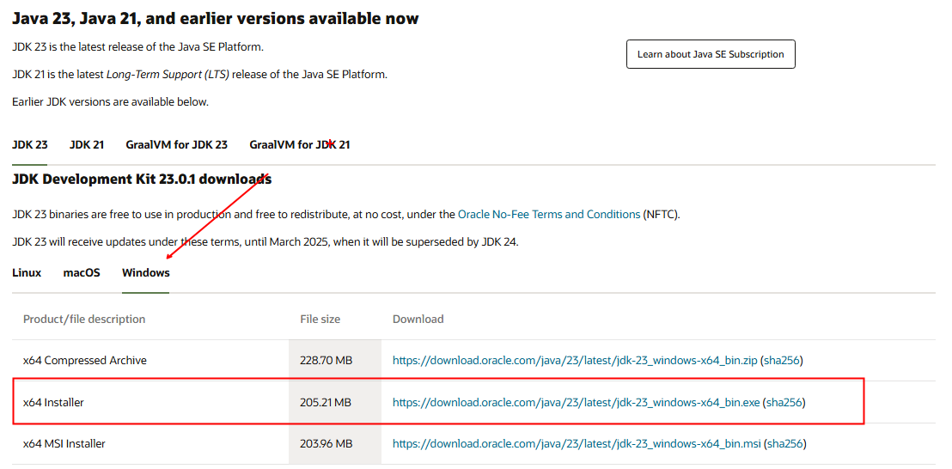
Passo a Passo - JDK
Instalar o JDK, acesse aqui para fazer o download - https://www.oracle.com/java/technologies/javase-downloads.html

Slide 17
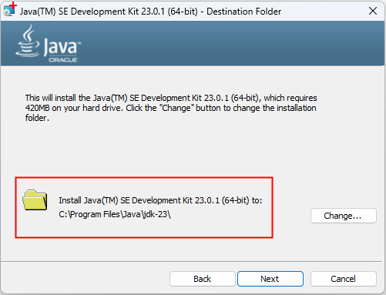
Passo a Passo - JDK
Certifique que você está instalando na caminho correto.

Slide 18
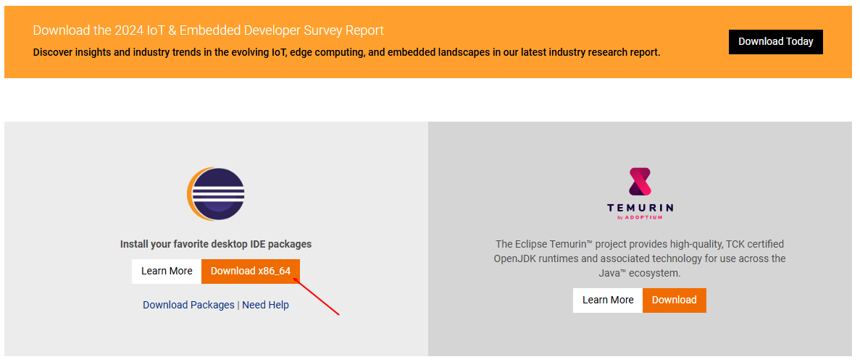
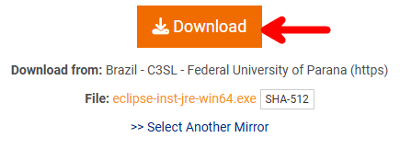
Passo a Passo – Eclipse
Instalar o Eclipse, acesse aqui para fazer o download - https://www.eclipse.org/downloads/

Slide 19
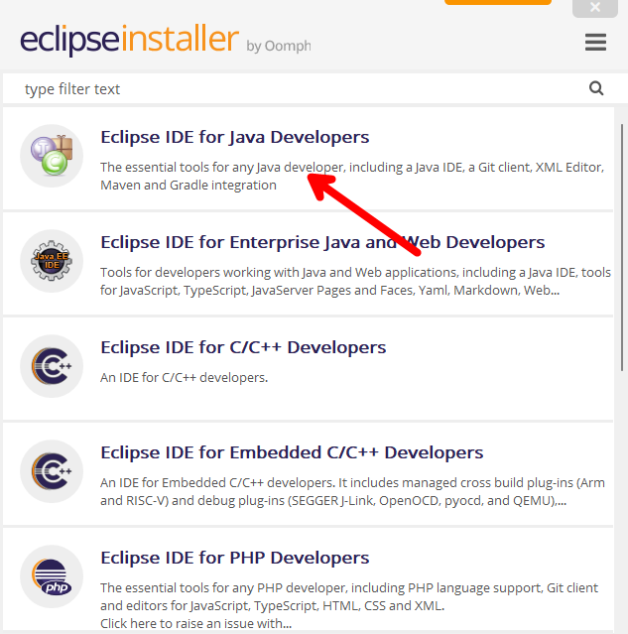
Passo a Passo - Eclipse
Selecione a opção Eclipse IDE for Java Developers

Slide 20
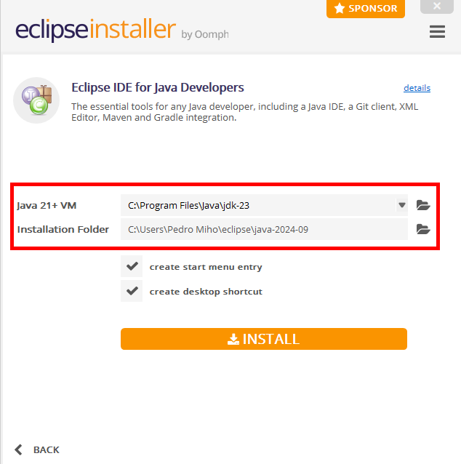
Passo a Passo - Eclipse
Certifique que você está instalando na caminho correto.

Slide 21
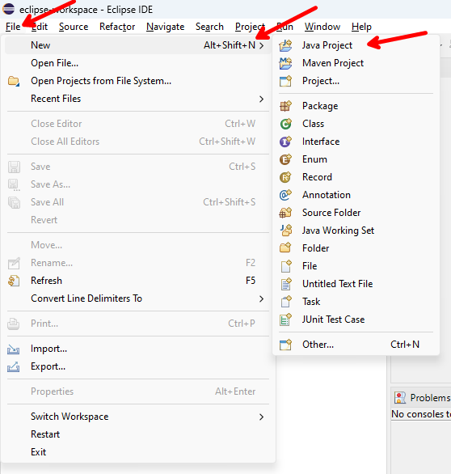
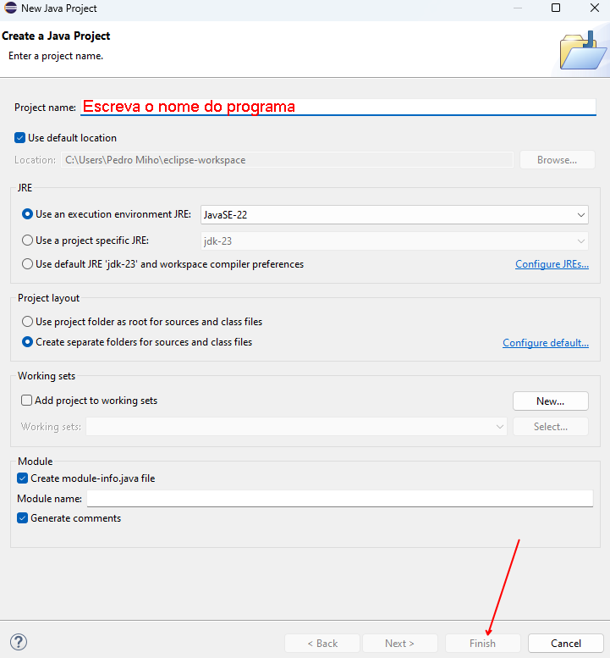
Passo a Passo – Criar um arquivo
Primeiro devemos criar um Projeto em Java.

Slide 22
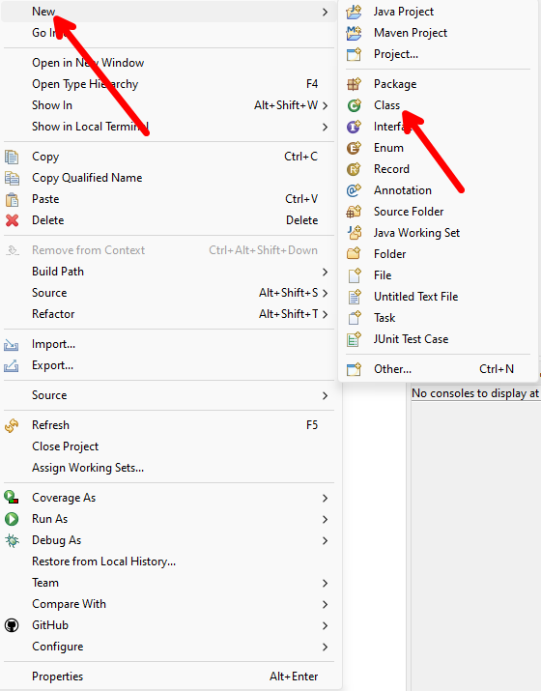
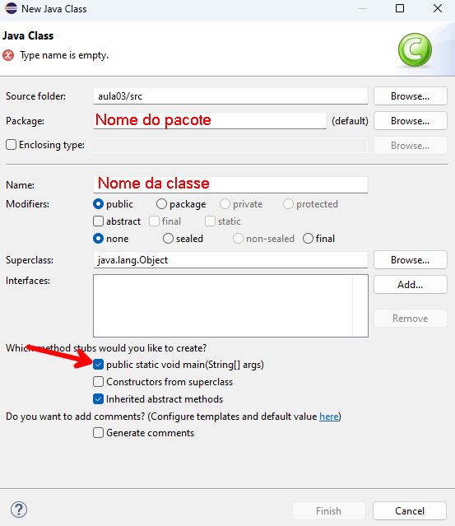
Passo a Passo – Criar um arquivo
Após criar o projeto, clique com o botão direito sobre ele, selecione New e, em seguida, Class para criar uma nova classe.

